Slide 1


Projet technologique
Contrôle d’accès cantine
Husson Jessy
ANNÉE 2013/2014

Slide 2
Sommaire
Présentation du projet
Ma liste des tâches
Présentation du matériel
Recherche préliminaire
Conception détaillée
Prototype/réalisation du produit fini
Améliorations possibles
Conclusion

Slide 3
Présentation du projet
Création : De la Base de Donnée sur le logiciel Excel
But initial : Reproduire le système d’accès de la cantine
Configurer le CompactRIO : mise en place du bon module et du portail automatique
Recherche : Sur le capteur (type, fréquence, distance entre badge/lecteur)
Création : Des sous-programmes et les rassembler pour faire le programme final

Slide 4
Liste deS tâches
Créer et lire une BDD crédit repas
Gérer l’autorisation d’accès après lecture
Gérer le décompte des crédits repas
Créer un simulateur du système de verrouillage

Slide 5
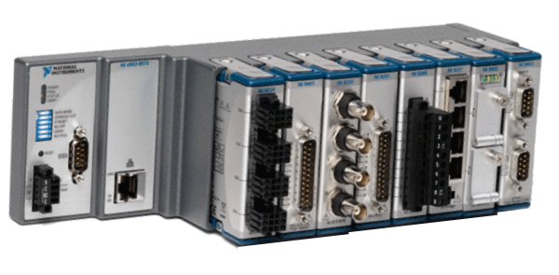
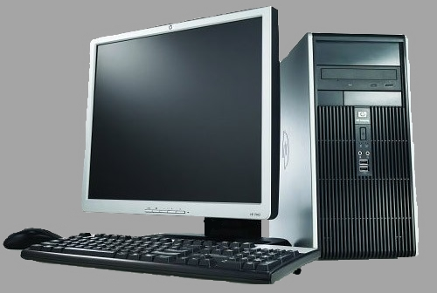
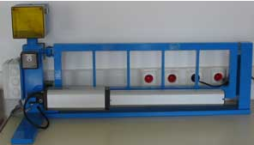
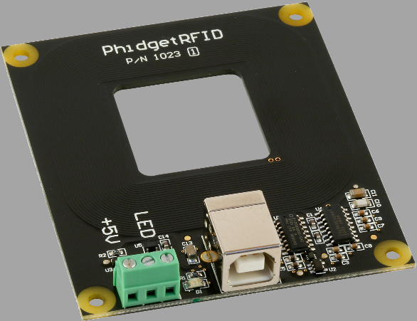

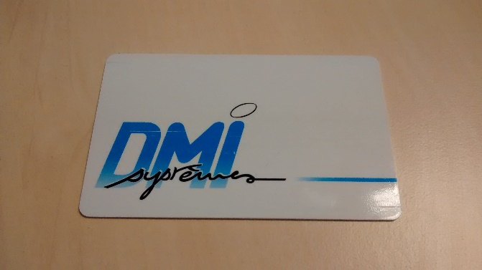
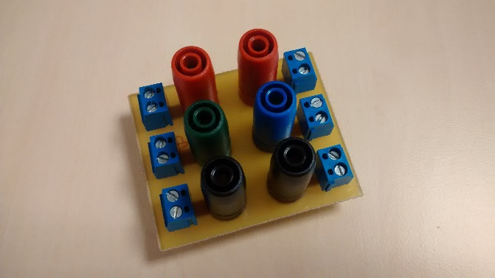
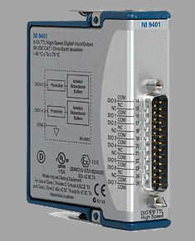
Présentation du matériel

Slide 6
Présentation du matériel

Slide 7
Tripode
Afficheur
CRIO
Infos utilisateur
Action dev
PC
Lecteur de badge
Infos
badge
Badge
Réseau ethernet
BDD

Slide 8
Recherche préliminaire
    Etude sur le système réel
    Recherche du lecteur (son type, sa fréquence)
    Appel de la personne qui a installer la borne d’accès de la cantine

Slide 9
Conception détaillée
    Acquérir les données inscrit sur le badge
    Traitement des données inscrit sur le badge
    Création d’une interface détailler
    (numéro de carte/Nom/Prénom/Repas restants)

Slide 10
Prototype/réalisation du produit fini
    Rassemblement des sous-programmes
    Mise en place du système
    Test final du produit fini

Slide 12
Conclusion
    Simulation
    Manque de temps
    Quelques difficultés

Slide 13
Améliorations possibles
    Réinitialiser les interfaces (confidentialité)
    Limite pour le nombre de repas (nombres négatifs)
    Passage unique du même utilisateur par jour

Slide 14
Merci pour
Votre attention

